Slide 1

Eksploatacija elektroenergetskih sistema (E4a)
SCADA SISTEMI
Aktiv energetike

Slide 2
SCADA SISTEMI
SCADA sistemi su osnovni elementi koji obezbjeđuju adekvatnu akviziciju podataka, kontrolu prekoračenja i alarma, kontrolu toplogije mreže i arhiviranje informacija.

Slide 3
SCADA SISTEMI
Sastoje se iz tri podsistema:
Jedinice udaljenih terminala (RTU - ”Remote Terminal Units”), lociranih u objektima EES-a, kao što su elektrane i trafostanice.
Centar upravljanja (MS - ”Master Station” )
Telekomunikacioni mediji.

Slide 4
Jedinice udaljenih terminala (rtu)
Obavljaju tri osnovne funkcije:
Zahvat, prikupljanje, konverzija i prenos podataka sa udaljenih lokacija u centar upravljanja;
Prijem i izvršenje upravljačkih naredbi iz centra upravljanja, putem izdvajanja komandi za manipulaciju rasklopnim aparatima na svojoj lokaciji;
Lokalno upravljanje aparatima u postrojenju;

Slide 5
Jedinice udaljenih terminala (rtu)
Savremeni RTU, zavisno od složenosti postrojenja u kojem su locirani, mogu i sami biti neki usamljeni SCADA sistemi (”SubSCADA”) u značajnijim postrojenjima.

Slide 6
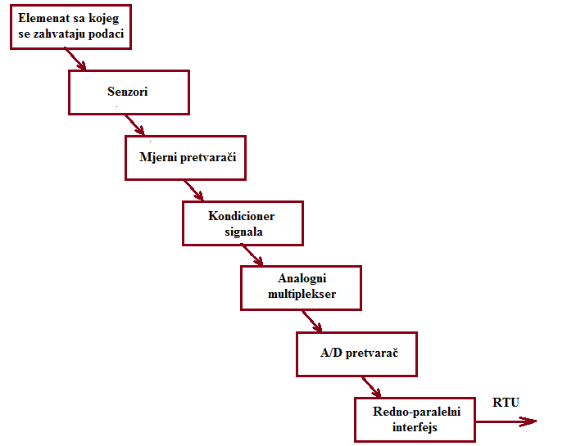
Jedinice udaljenih terminala (rtu)
Klasična sprega između EES-a i RTU

Slide 7
Centar upravljanja (ms)
Centar upravljanja komunicira sa svim RTU uređajima pod svojom kontrolom, a takođe može komunicirati i sa RTU uređajima susjednih elektroprivrednih preduzeća, kao i regionalnim i distributivnim centrima upravljanja.
Njegove osnovne funkcije su kontrola sigurnosti i telekomandovanje rasklopnim aparatima u postrojenjima bez posade .

Slide 8
Centar upravljanja (ms)
Računarski sistem se realizuje posredstvom interaktivnih displeja preko kojih operatori u centrima upravljanja kontrolišu podatke iz sistema i predaju komande za daljinsko upravljanje operatorima u objektima na terenu.

Slide 9
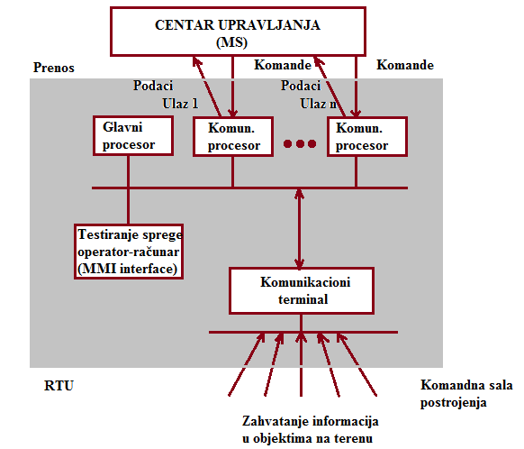
Centar upravljanja (ms)
Osnovne komponente RTU i veze sa centrom upravljanja (MS)

Slide 10
Telekomunikacioni mediji
Koriste se za telekomunikacionu mrežu između RTU i MS.
To su najčešće privatni mikrotalasni sistemi, koaksijalni kablovi, iznajmljene telefonske linije od preduzeća javnog telekomunikacionog saobraćaja, VF veze po vodovima visokog napona, usmjerene radio veze itd.
Kako bi se obezbijedila efikasnost, sigurnost i tačnost podataka koji se prenose, RTU i MS koriste razne komunikacione protokole,a većina ih je razvijena od strane proizvođača SCADA sistema

Slide 11
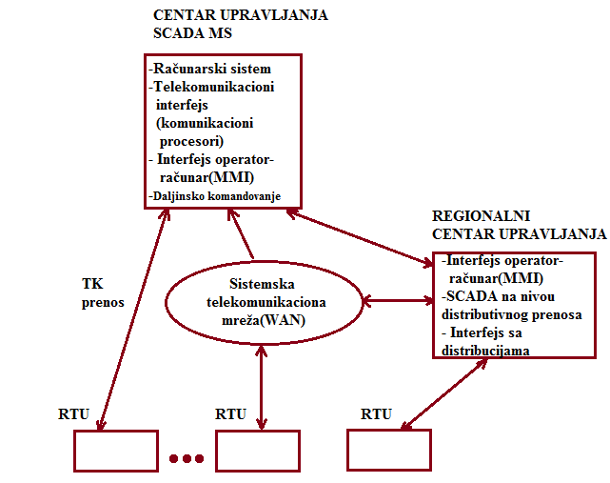
Telekomunikacioni mediji
Tipične komponente savremenih SCADA sistema.

